Slide 1
fluentd
최흥배
twitter: @jacking75

Slide 2


Slide 3
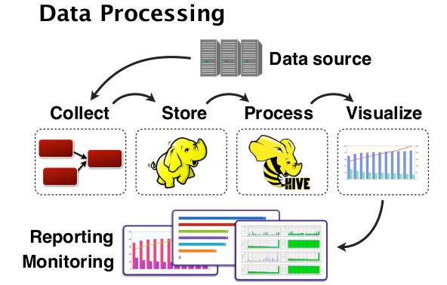

Slide 4
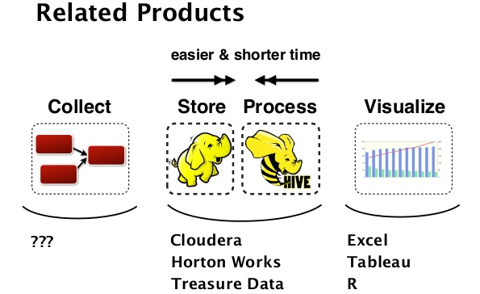

Slide 5


Slide 6
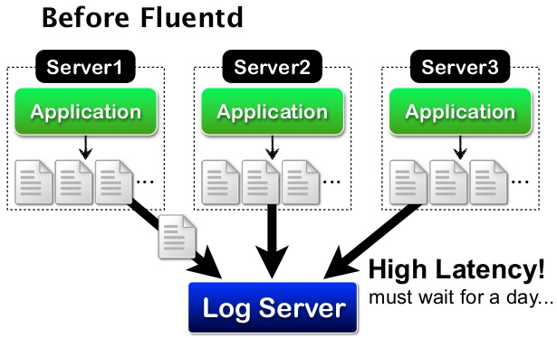

Slide 7
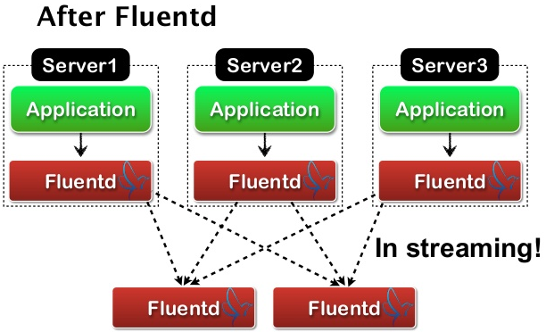

Slide 8

Fluentd ?
Treasure Data 사에서 만든 오픈소스 로그 수집기 http://fluentd.org/
쉬운 설치 : rpm/deb/gem 사용.
작은 footprint : 300라인의 루비소스.
반구조화 데이터(Semi-Structured data) : 로깅.
쉬운 시작 : 적은 설정.
완벽한 프러그인 스타일 : 구조화, Ruby gems를 사용한 프러그인 배포.

Slide 9
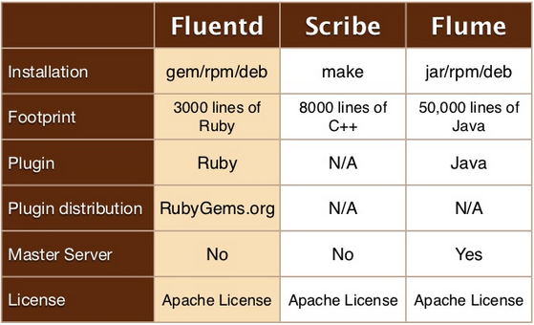
다른 로그 수집 시스템과 비교

Slide 10
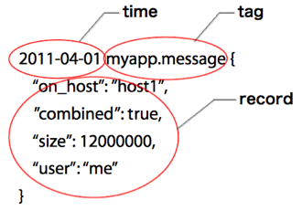
LogEntry = time + tag + record
time 은 UNIX 타임 스탬프로 로그가 포스트되는 시점을 나타낸다.
tag 는 로그포워딩에 사용되는 경로 메세지를 나타낸다.
record 는 JSON 형태로 표현되고 raw text형태가 아니다.

Slide 11
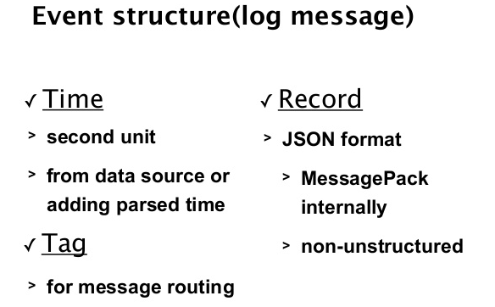

Slide 12
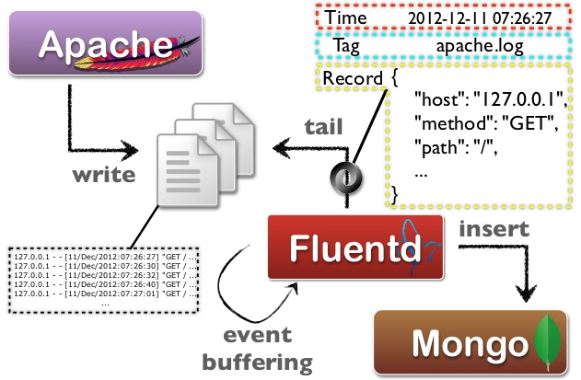

Slide 13
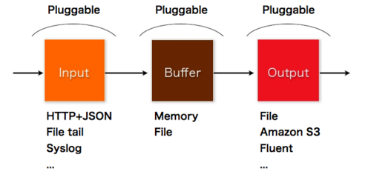
Internal Architecture: Input -> Buffer -> Output
Fluentd는 3가지 기본 컨포넌트로 구성된다. : Input, Buffer, Ouput 기본 행동은 1) Feeding logs from Input, 2) Buffers them, 3) Forward to Output.
Input은 로그가 들어오는 장소를 말한다. 사용자는 다양한 소스로 부터 이벤트를 받아드리도록 확장 할 수 있다. 예를 들어서 Input은 공식적으로 HTTP+JSON, file을 tail하기(Apache log parser 지원), syslog를 지원한다. 물론 Ruby plugin 작성을 통해 다양한 Input plugin작성이 가능하다.
Buffer는 신뢰성을 위해 존재한다. Output이 실패했을 경우 이벤트는 버퍼에 남아있고 자동적으로 재시도 된다. 메모리나 파일 버퍼가 지원된다.
Buffer는 log의 청크를 만들고 Output으로 전달한다. Output은 저장하거나 청크를 전달한다. Buffer는 몇초에서 1분동안 청크가 생성되는 것을 기다린다. 이런 것은 배치 스타일의 임포팅을 지원하는 스토리지에서 매우 효과적인 쓰기 방법이다.

Slide 14
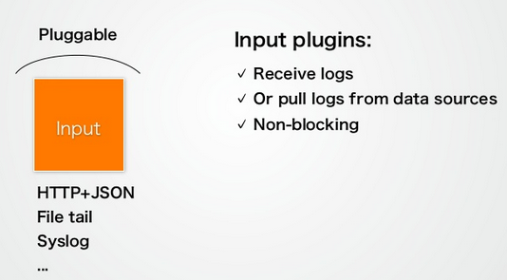
Input

Slide 15
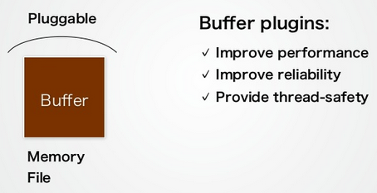
Buffer

Slide 16
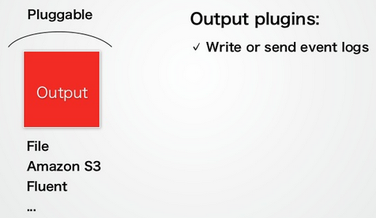
Output

Slide 17
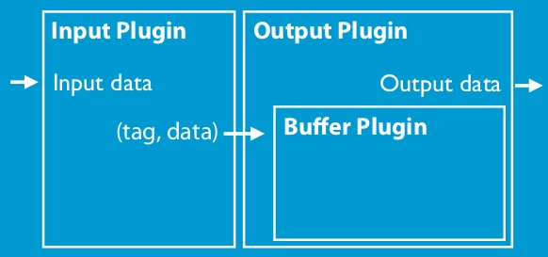
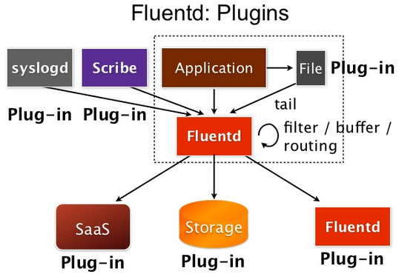
Plugins

Slide 18
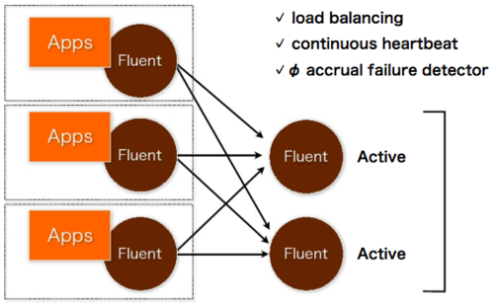
Log Forwarding
Fluentd는 하나의 노드에서도 동작을 잘할 뿐만 아니라 여러 노드의 설정 또한 가능하다.
어플리케이션 서버는 하나의 Fluentd를 로컬에 가지고 있고, 로컬의 로그들을 모든 로그를 하나로 수집하는 다른 Fluentd로 넘기게 된다. tag는 목적지가 되는 Fluentd를 가르키게 된다(정해진 설정 파일을 사용).

Slide 19
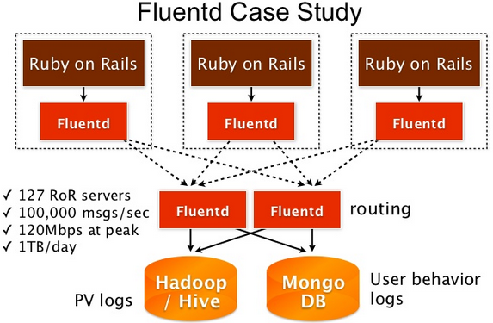

Slide 20
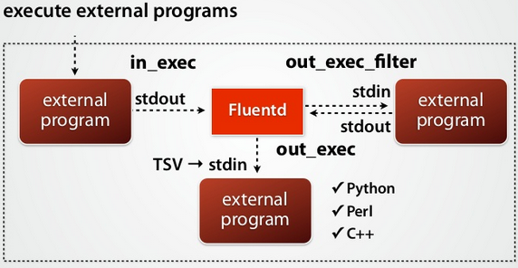
fluent-plugin: in_exec

Slide 21
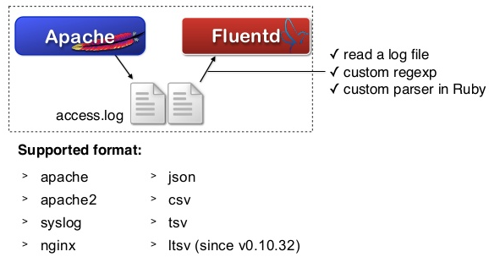
fluent-plugin: in_tail

Slide 22
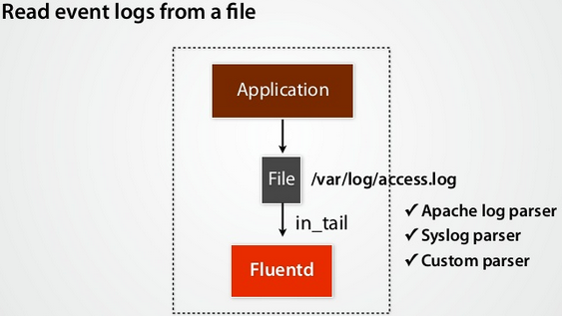
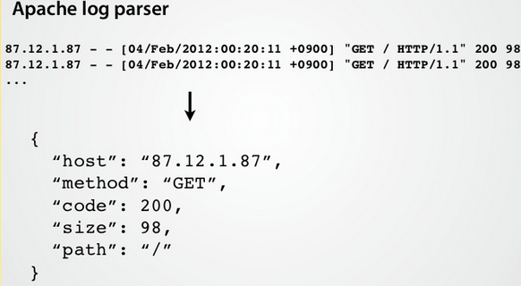

Slide 23
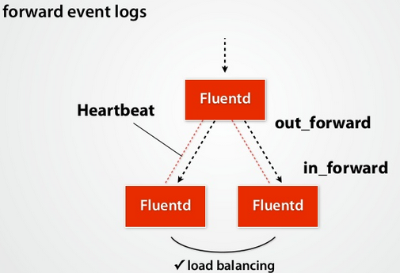
fluent-plugin: out_forward

Slide 24
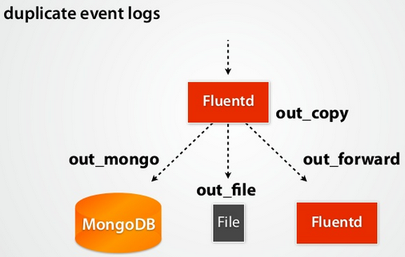
fluent-plugin: out_copy

Slide 25
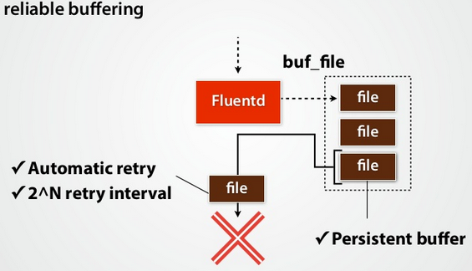
fluent-plugin: buf_file

Slide 26
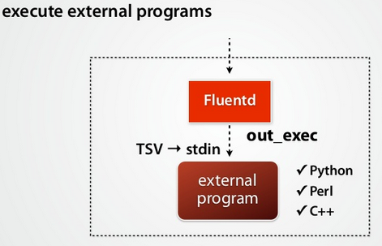
fluent-plugin: out_exec

Slide 27
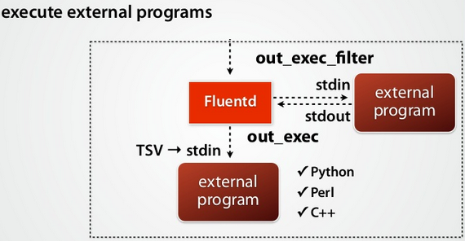
fluent-plugin: out_exec_filter

Slide 28
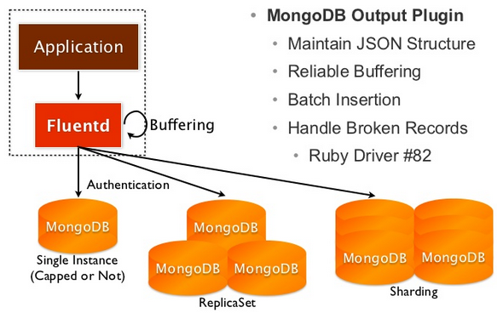
fluent-plugin-mongo

Slide 29
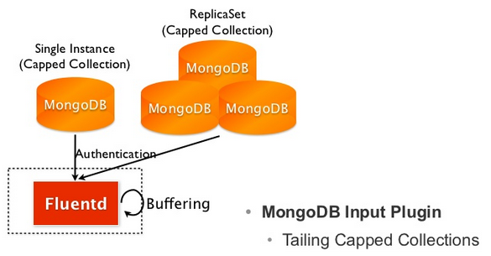

Slide 30
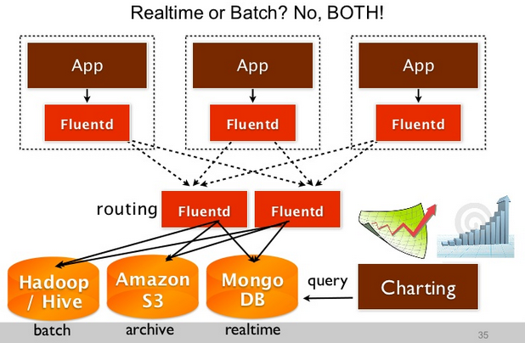

Slide 31
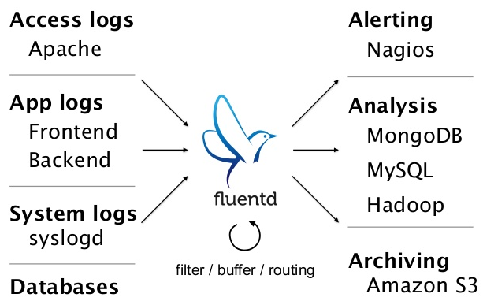

Slide 32
プラグイン種別 | プラグイン名 | 説明
Input プラグイン | in_forward | TCPソケットで、他のFluentdインスタンスから イベントログを受けるのに最もよく使用されるプラグイン
 | in_http | HTTP Postでレコードを受け取るプラグイン
 | in_tail | テキストファイルの末尾からイベントログを 読み取るプラグイン
 | in_exec | 外部ブログラムを実行してイベントログを受信したり pullするプラグイン
 | in_syslog | UDP上でsyslogプロトコル経由で レコードを受け取るプラグイン
 | in_scribe | Scribeプロトコルからレコードを受け取るプラグイン。 ScribeはFacebookがオープンソースで提供する ログ収集デーモン。
Output プラグイン | out_file | ファイルにイベントログを書きだすプラグイン
 | out_forward | 他のFluentdインスタンスにイベントログを転送するプラグイン
 | out_exec | 外部プログラムにタブ区切りでイベントログを受け渡すプラグイン
 | out_exec_filter | タブ区切りのイベントログを外部プログラムに渡し、 外部プログラムから新しいイベントログを読み込むプラグイン
 | out_copy | イベントログを複数のアウトプットプラグインに渡すプラグイン
 | out_roundrobin | ラウンドロビンアルゴリズムを使用して、 複数のアウトプットにイベントログを分散させるプラグイン
 | out_stdout | stdoutにイベントログをプリントするプラグイン
 | out_null | ログを捨てるプラグイン
 | out_s3 | Amazon S3クラウドオブジェクトストレージサービスに イベントログを書き込むプラグイン
 | out_mongo | MongoDBにイベントログを書き込むプラグイン
 | out_mongo_replset | ReplicaSetを使用しているユーザー用のMongoDBに イベントログを書き込むプラグイン
 | out_webhdfs | HDFS (Hadoop Distributed File System)に イベントログを書き込むプラグイン

Slide 33
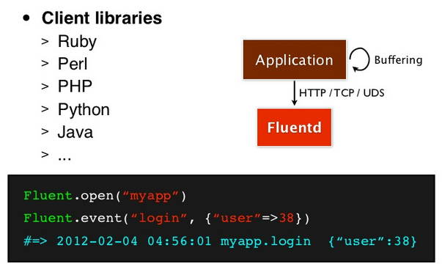
Client libraries

Slide 34
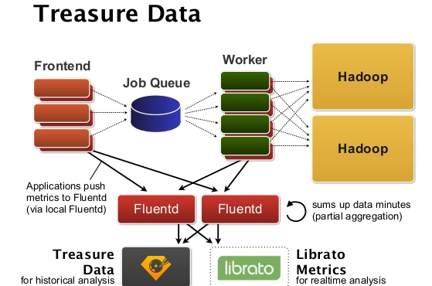
사례 1

Slide 35
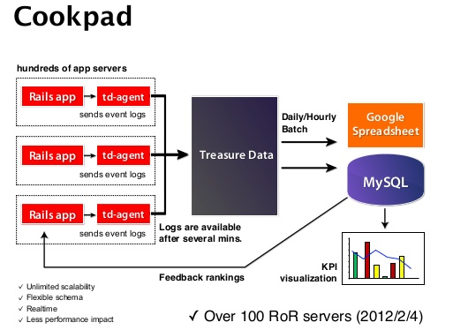
사례 2

Slide 36
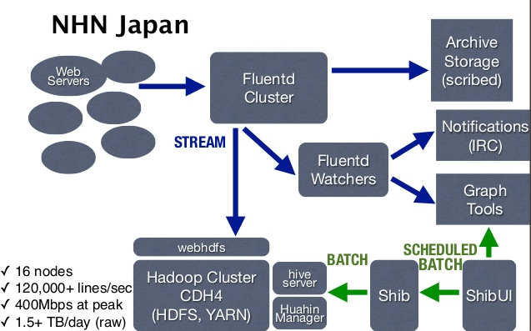
사례 3

Slide 37
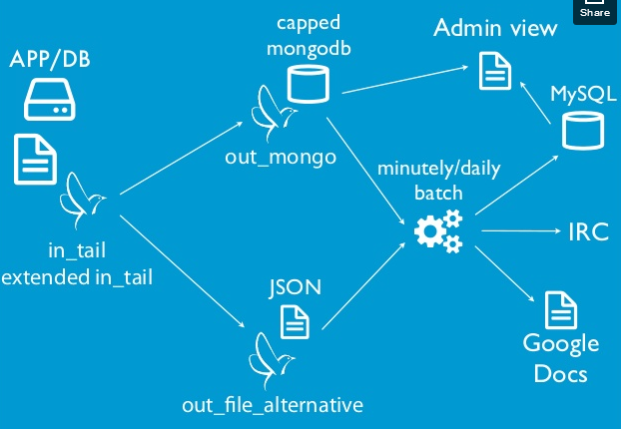
사례 4 pixiv

Slide 38
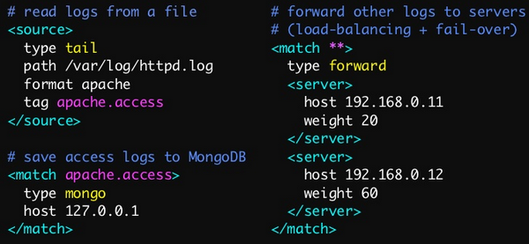
설정

Slide 39
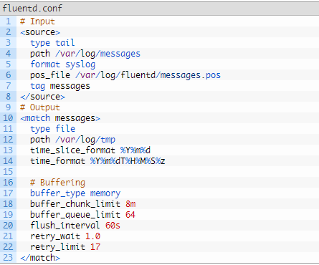
기본 설정
/var/log/messages 이 input,
/var/log/tmp.%Y%m%d_x.log는 output

Slide 40
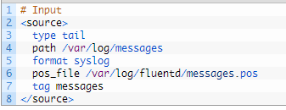
type input 타입을 지정. http나 명령 실행 결과를 받아들이는 exec 등도 지정할 수 있지만 로그 수집 목적으로 tail을 지정하였다. 동작은 lunux 명령어 "tail -f"와 비슷.
path tail 할 파일의 패스를 지정.
format 입력하는 로그 포맷을 지정. 이 예에서는 syslog 포맷을 사용하고 있다. syslog 이외에 apache, nginx 등 자주 사용되고 있는 포맷에 대해서 준비 되어 있다. http://docs.fluentd.org/articles/in_tail format 값에 정규표현을 지정하여 독자적인 취득 룰을 설정할 수 있다.
posfile 파일 중에서 어디까지 tail 했는가를 기록하는 파일. pos 파일은 fluentd 시작 시에 자동으로 만들어지지만 만드는 패스에 쓰기 권한이 없으면 작성에 실패하여 fluentd가 시작하지 못한다.

Slide 41
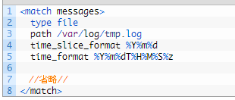
type output 타입을 지정. 예에서는 file을 지정.
path output 할 파일의 패스를 지정. "여기에 지정한 패스.time_slice_format.log" 파일이 없으면 자동 생성이지만 패스에 쓰기 권한이 없으면 실패해서 버퍼 크래쉬로 실패한다.
time_slice_format 파일명에 붙여진 시각 포맷을 지정한다.
time_format output 파일에 쓰여지는 시각 포맷을 지정

Slide 42
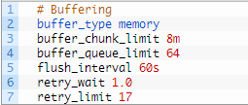
buffer_type 버퍼 타입을 지정. 여기에서는 memory나 file을 지정할 수 있다. 보통은 memory가 좋다.
buffer_chunk_limit, buffer_queue_limit 버퍼의 청크 사이즈와 limit을 지정한다. 위의 경우는 기본 값이다.
flush_interval 버퍼를 플래쉬하는 간격을 지정한다. 단위는 s(초), m(분), h(시)로 지정 할 수 있다.
retry_wait, retry_limit 버퍼의 플래쉬가 실패한 경우 재 시도 간격, 횟수를 지정한다. buffer_type을 memory로 설정했을 때 리트라이 횟수를 넘어서 실패한 경우, 데이터가 파괴된다.

Slide 43
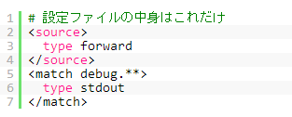
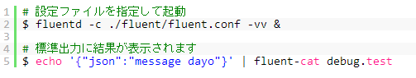
설정 예. 표준 입력 -> 표준 출력
설정 파일을 지정해서 실행
표준 출력에 결과가 표시된다

Slide 44
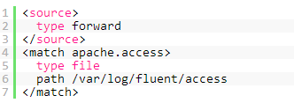
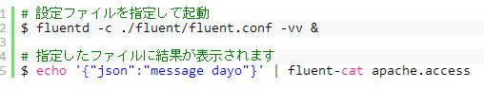
설정 예. 표준 입력 -> 파일
설정 파일을 지정해서 실행
지정한 파일에 결과가 표시된다

Slide 45
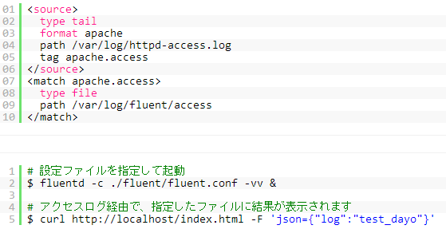
설정 예. 액세스 로그 -> 파일
설정 파일을 지정해서 실행
액세스 로그 경유로 지정한 파일에 결과가 표시된다

Slide 46
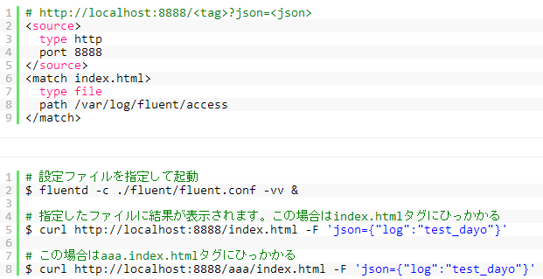
설정 예. HTTP 통신 -> 파일
설정 파일을 지정해서 실행
지정한 파일에 결과가 표시된다. 이 경우는 index.html 태그에 걸린다.
이 경우는 aaa.index.html 태그에 걸린다.

Slide 47
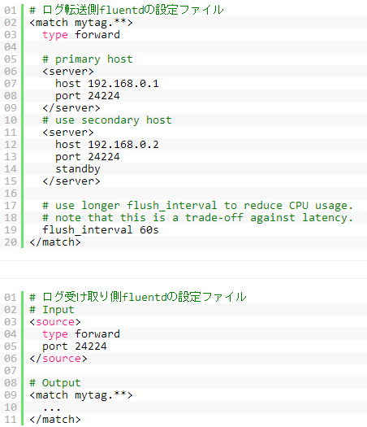
설정 예. fluentd 서버에 전송
로그 전송측 fluentd의 설정 파일
로그 받는 측의 fluentd의 설정 파일

Slide 48
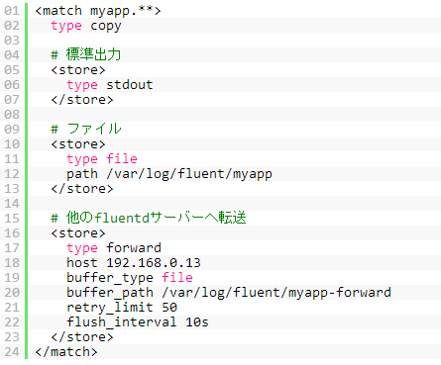
설정 예. 출력처 복수 지정
표준 출력
파일
다른 fluentd 서버에 전송

Slide 49
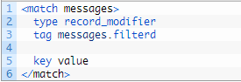
설정 예. record-modifier
출력을 편집하여 속성을 추가할 수 있다.
key, value가 그대로 json에 추가된다.

Slide 50
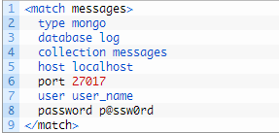
설정 예. mongo

Slide 51
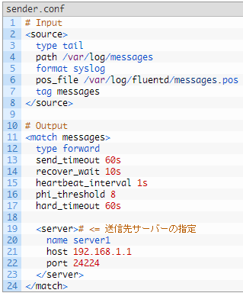
설정 예. forward(전송측)
어느 로그를 보낼 지를 source 디렉티브에서 지정하고, output을 지정하는 match 디렉티브의 type을 forward로 한다.
match 디렉티브 안에 server 디렉티브를 추가고, 데이터를 보낼 곳을 지정한다.
send_timeout 데이터를 보낼 때 상대가 반응하지 않는 경우, 어느 정도의 시간으로 타임아웃을 할지를 설정한다. 기본은 60초.
recover_wait 전송에 실패했을 때, 복구까지 어느 정도 기다릴지 설정. 기본은 10초.
heartbeat_interval fluentd는 데이터 송신처가 살아 있는지 조사한다. 기본은 1초이다.
phi_threshold 송신이 실패했다고 판단하는 값. 내부에서 사활을 판단하는 계속으로 사용하는 phi라는 값으로 특별히 조정할 필요가 없다. 기본은 8.
hard_timeout 리모트 서버 접속에 실패했다고 판단하는 시간. 기본은 send_timeout와 같다.

Slide 52
server 디렉티브 옵션
- name
수신의 이름을 지정한다. 로그에서 사용되므로 꼭 호스트 이름일 필요는 없다.
- host
수신처를 기록. IP 어드레스가 아닌 호스트 명을 지정할 수 있다. 호스트 명을 지정 했을 때는 이름 해석이 필요하다.
- port
송신에서 사용하는 포트를 지정한다. 기본은 24224 이다.

Slide 53

설정 예. forward(수신측)
source 디렉티브의 type을 forward로 지정하고, output을 match 디렉티브로 설정한다. match 디렉티브 내에서 태그(이 예에서는 'messages')는 송신측에서 지정하고 있는 것이다.
port
bind 송신을 받아 들이는 네트워크를 지정. 기본은 0.0.0.0(모든 네트워크).

Slide 54

설정 예. 장해 대처
데이터 수신측을 장해 대처에 대응하여 데이터를 받을 곳을 복수 지정할 수 있다.
받을 곳을 복수 지정하여 서버 다운 등에 의해서 발생한 송신 실패에 의한 데이터 소실 리스크를 줄여준다.
복수 지정은 송신측의 match 디렉티브 안에서 지정하고 있는 server 디렉티브를 복수 쓴다.

Slide 55

weight라는 옵션이 추가 되었다.
weight는 서버를 복수 지정했을 때 어떤 비율로 전송할지를 중량을 지정하는 옵션이다.
중량은 %가 아니므로 합계를 100으로 할 필요는 없다.
weight를 지정하지 않은 server의 weight는 60으로 취급한다.

Slide 56


액티브 스탠바이 구성
복수 대의 서버 각각에 송신하는 것이 아닌 어떤 서버가 사용할 수 없을 때만 다른 서버에 송신하고 싶은 경우 server 디렉티브 안에 standby 옵션을 추가한다.

Slide 57

설정 예. (받을곳)모든 서버가 죽었을 때
하나나 복수 대의 서버를 지정했지만 네트워크 문제 등으로 모두 연결이 되지 않았을 때?
버퍼 설정도 있지만 이것도 데이터가 파괴된다(단 type가 file인 경우는 남는다).
이런 경우를 대비하여 secondary 디렉티브를 지정할 수 있다. 모든 서버가 다운 되었다고 판단한 경우 secondary에 지정한 것에 output 한다.

Slide 58


설정 예. forest 플러그 인
태그가 늘어나면 match 디렉티브도 비례해서 늘어난다. 그리고 대부분은 같은 내용이 반복…
forest는 설정 파일 안에 템플릿을 준비하여 태그를 동적으로 다룰 수 있다.
https://github.com/tagomoris/fluent-plugin-forest

Slide 59
type에 forest를 지정하고 본래 사용하고 싶은 type를 subtype으로 지정. 그리고 template 서브 디렉티브 내에서 긴 설정을 일반화 한다. 여기서 path를 지정하고 있는 태그에서 ${tag_parts[0]}로 되는 변수를 사용한다. 이것은 태그를 닷으로 나누는 것으로 0번째(이 예에서는 A나 B)를 나타내고 있다. forest에서는 이외에도 태그를 그 대로 사용하는 ${tag}나 호스트 명을 사용하는 ${hostname} 변수를 사용할 수 있다.
사용할 수 있는 변수는 github 페이지에서 설명하고 있다.
이 예에서는 원랴 A.messages와 B.messages 2 종류가 있기 때문에 각각 설정 하는 것이 어렵지 않지만 이것이 C, D로 늘어나면 문제가 드러난다. forest를 사용한 설정에서는 동적으로 태그를 해석하므로 새롭게 C.messages, D.messages가 와도 이 설정을 바꿀 필요가 없다.
또 재 시작도 필요 없다. 대상이 추가될 때마다 긴 설정을 추가하고 재 시작하는 것을 피할 수 있다.

Slide 60

예에서는 C.messages만 압축을 하고 있다.
case에서 지정한 내용은 template를 덮어쓰고 있다. template에서 기존에 기록한 것이 있다면 case에서 다시 기록할 필요가 없다.

Slide 61

copy 플러그인을 사용하여 처리를 AWS S3, MongoDB, Elasticsearch로 분기.
copy 플러그인을 forest 아래로 두어서 모든 설정을 템플릿화.
AWS S3에 ${tag}를 path 명으로 저장.
MongoDB에 태그를 컬렉션화 하여 저장(tag_mapped 옵션을 사용).
case를 사용하여 액세스 로그만을 Elasticsearch에 전송

Slide 62


설정 예. 출력 MySQL

Slide 63


Apache-MongoDB

Slide 64
fluent-plugin-redshift
https://github.com/hapyrus/fluent-plugin-redshift/
Redshift에 데이터를 저장 CSV/TSV/JSON 등에 대응. Redshift에 데이터 반영 타이밍을 조정 가능 (buffer_chunk_limit / flush_interval) chunk 단위로 S3에 데이터 저장 -> copy 명령어로 Redshift에 반영.

Slide 65


Slide 66

fluent-plugin-keep-forward
out_forward를 사용하는 경우 위와 같이 사용량이 뚝 떨어지는 경우가 있음.
이유는 out_forward 플러그인은 heartbeat_interval(기본 1초) 주기로 서버의 생사를 확인한 후 Weighted Random으로 접속할 서버 리스트를 재 작성한다. 실제 데이터를 전송할 때마다 다른 서버에 연결한다.
또 로그를 전송하지 못하더라도 로그를 계속 읽어들인다(허트비트로 생사를 알기전). 이런 경우 버퍼에 로그가 잔뜩 쌓여서 처리 효율이 떨어진다.
keep_forward 플러그인을 사용하면 문제를 해결할 수 있다.

Slide 67
<source>
type config_expander
<config>
type tail_asis
path /var/log/syslog
pos_file /var/tmp/_var_log_syslog.pos
asis_key message
tag raw.syslog_warn_app_name.${hostname}
</config>
</source>
<match **>
type keep_forward
send_timeout 60s
recover_wait 10s
heartbeat_interval 1s
phi_threshold 8
hard_timeout 60s
buffer_type memory
buffer_chunk_size 156
buffer_chunk_limit 8m
flush_interval 1s
retry_wait 1.0
retry_limit 17
<server>
name host1:22000
host host1
port 22000
weight 50
</server>
<server>
name host2:22000
host host2
port 22000
weight 50
</server>
<server>
name host3:22000
host host3
port 22000
weight 50
standby true
</server>
<secondary>
type file
path /var/log/td-agent/td-agent-failed.log
</secondary>
</match>

Slide 68
fluentd 멀티 프로세스로 실행
Multiprocess Input Plugin 을 사용. http://docs.fluentd.org/articles/in_multiprocess
Fluentd는 싱글 프로세스로 동작하기 때문에 멀티 코어 서버 환경에서는 모든 코어의 CPU를 사용하지 못함.
설치 $ /usr/lib64/fluent/ruby/bin/fluent-gem install fluent-plugin-multiprocess
설정 4개의 프로세스로 각각 24221~24224 TCP로 Listen. 출력 부분은 모든 프로세스 공통이므로 include로 하나로 모은다.

Slide 69


Slide 70


cmdline에 멀티 프로세스화 했을 때 자식 프로세스에서 읽게 하고 싶은 설정 파일을 지정
fluentd_child[2-4].conf의 설정 기록은 생략하였지만 port 번호만 변경한다.
include 한 설정에서 출력을 정의한다.

Slide 71

실행
$ fluentd -c fluent/fluentd.conf
netstat 명령어를 사용하여 확인. 확실하게 4개의 포트로 Listen 하고 있다.

Slide 72

Fluentd에는 -i 라고 하는 실행 옵션이 있으며 -i 에 계속해서 설정을 기록할 수 있다.
아래와 같이 하면 input forward로 listen 하는 포트를 프로세스 마다 다르게 할 수 있다.
포트 번호 등 프로세스 고유의 설정은 -i로 넘길 수 있으므로 같은 설정 파일에서 서로 다른 행동을 실현할 수 있다.

Slide 73
우분투에 설치
설치된 ruby의 버전은 1.9.3
공식 도움말: http://docs.fluentd.org/articles/install-by-deb
팩키지판의 이름은 td-agent. 이것을 설치한다.
설치전에 할 일. OS 설정 변경 1) /etc/security/limits.conf 에 아래 추가 root soft nofile 65536 root hard nofile 65536 * soft nofile 65536 * hard nofile 65536 2) /etc/sysctl.conf net.ipv4.tcp_tw_recycle = 1 net.ipv4.tcp_tw_reuse = 1 net.ipv4.ip_local_port_range = 10240 65535 3) OS를 재 시작한다.
td-agent 설치 $ curl -L http://toolbelt.treasuredata.com/sh/install-ubuntu-precise.sh | sh

Slide 74
우분투에서 실행
/etc/init.d/td-agent 스크립트로 동작 시킨다. $ /etc/init.d/td-agent start $ /etc/init.d/td-agent stop $ /etc/init.d/td-agent restart $ /etc/init.d/td-agent status $ sudo /etc/init.d/td-agent reload
설정 파일 위치 /etc/td-agent/td-agent.conf
동작 테스트 $ curl -X POST -d 'json={"json":"message"}' http://localhost:8888/debug.test 아래 파일에 로그를 남긴다. /var/log/td-agent/td-agent.log

Slide 75

Source 디렉티브
설정 파일의 디렉티브.
입력원을 결정한다.
표준적인 플러그인으로 http와 forward를 포함하고 있다.

Slide 76
Source - forward
tcp 및 udp로 입력을 받음.
기본 port는 24224

Slide 77
플러그인 설치
td-agent의 경우 아래의 명령어로 설치한다. $ /usr/lib64/fluent/ruby/bin/fluent-gem
예) in-multiprocess 플러그인 설치 $ /usr/lib64/fluent/ruby/bin/fluent-gem install fluent-plugin-multiprocess

Slide 78
Tips
forward의 HeartBeat는 기본은 UDP 설정으로 TCP로 바꿀 수 있다. heartbeat_type tcp

Slide 79
fluent-agent-lite
fluentd 프로토콜에 대응한 perl 구현 프로그램.
로그 수집 대상의 서버에 agnet로 설치해서 사용하는 것.
로그를 그 대로 fluentd에 흘러 보낸다. 정규표현 패스 하지 않으므로 동작이 가볍고, 부하 높은 애플리케이션 서버에 같이 실행하여도 CPU를 사용하지 않는다.
https://github.com/tagomoris/fluent-agent-lite

Slide 80
fluentd .NET 라이브러리. fluent-logger-csharp
NuGet fluent-logger-csharp
소스 코드 https://github.com/zoetrope/fluent-logger-csharp
CommonLogging과 같이 사용 가능.

Slide 81


fluentd 설정 파일
tag는 'debug."으로 시작하는 것
input은 tcp 통신으로. Port는 기본 포트 번호
C# 소스 코드
tag는 'debug.test"
저장된 로그 내용

Slide 82
fluentd .NET 라이브러리. NLog.Targets.Fluentd
NLog의 fluentd 타겟으로 추가하여 사용.
NuGet NLog.Fluentd
소스 코드 https://github.com/moriyoshi/NLog.Targets.Fluentd

Slide 83
참고
Fluentd : log collector 소개 http://before30.tistory.com/179
(일어)Fluentd 문서 http://documents.mazgi.com/fluentd/doc/
(일어)Fluentd가 잘 이해가지 않았던 이야기(특히 buffer 부분) http://www.slideshare.net/harukayon/fluentd-22317236
(일어)fluentd 간단한 사용 방법, 설정 방법 일람 http://hivecolor.com/id/37
(일어)Fluentd로 시작하는 리얼타임 로그 유효 활용 http://codezine.jp/article/detail/6958
(일어)Fluentd Advent Calendar 2013 http://qiita.com/advent-calendar/2013/fluentd
(일어)10개의 실전 사례 따라하기 유스케이스 http://y-ken.hatenablog.com/entry/fluentd-case-studies
Fluetd에서 태그를 동적으로 변경하기 http://takashi-kun.hatenablog.com/entry/2013/12/23/190040

Slide 84
참고
(일어)fluentd와 유명한 플러그인 인스톨 http://www.atmarkit.co.jp/ait/articles/1403/05/news012.html
(일어)플러그인의 설정 설명 http://blog.excale.net/index.php/archives/1704
(일어)fluentd forward 설정 모음 http://blog.excale.net/index.php/archives/1997
(일어)Fluentd와 Redshift의 멋진 관계 http://www.slideshare.net/moaikids/fluentdredshift
Fluentd loves MongoDB http://www.slideshare.net/treasure-data/fluentd-loves-mongodb-at-mongosv-july172012
Fluentd plugins http://blog.1q77.com/2013/12/fluentd-plugins/
Fluentd와 MongoDB를 사용해서 실시간 로깅하기 http://before30.tistory.com/177

Slide 85
참고
(일어)네트워크 감시에 사용할 수 있는 fluent-plugin-network-probe http://blog.udcp.net/2013/12/05/fluent-plugin-network-probe/
데이터 갱신 이력을 RDBMS에서 fluentd에 보내는 fluent-plugin-sql http://frsyuki.hatenablog.com/entry/2013/12/09/111600
fluent-plugin-redis-publish 소개 http://beatsync.net/main/log20131218.html
fluent-plugin-norikra http://www.slideshare.net/tagomoris/fluentpluginnorikra-fluentdcasual
(일어)Norikra+Fluentd로 DoS 공격을 블럭하는 기능을 만들어 보자 http://dev.classmethod.jp/cloud/aws/block_dos_attack_by_norikra/
(일어)Fluentd 베이스의 미들웨어 "Yamabiko"로 MySQL의 테이블을 Elasticsearch에 레플리케이트 이야기 http://www.slideshare.net/y-ken/yamabiko-replicate-mysql-table-to-elasticsearch
(일어)Output과 BufferedOutput 사이의 무엇인가... https://speakerdeck.com/kazegusuri/outputtobufferedoutputfalsejian-falsehe-ka

Slide 86
참고
(일어)GREE 개발자가 물어본 fluentd의 신기능과 Treasure Data의 古橋氏의 야심 http://www.atmarkit.co.jp/ait/articles/1310/07/news010.html
(일어)CloudFormation에서 fluentd 서버를 한방으로 구축 http://dev.classmethod.jp/cloud/aws/cfn-template-for-fluentd/
샘플 로그를 만들어 주는 dummer에 대해 http://qiita.com/sonots/items/750da77a18e62852a02f
fluentd(td-agent)를 감시（Treasure Agent Monitoring Service와 etc.） http://sstd-bigdata.blogspot.jp/2013/12/fluentdtd-agenttreasure-agent.html
(일어)TreasureData 활용 http://www.slideshare.net/takeuchi-tk/fluentd-treasuredata-27726224
(일어)fluent-agent-lite와 fluentd agent 비교 http://blog.livedoor.jp/sonots/archives/24617519.html
fluent-agent-lite https://github.com/tagomoris/fluent-agent-lite
fluent-agent-windows-lite https://github.com/mzp/fluent-agent-windows-lite

Slide 87
참고
(일어) fluentd 소스 보기 http://blog.kyanny.me/search?q=fluentd
(일어)Apache의 로그를 얻을 때까지 http://d.hatena.ne.jp/kk_Ataka/20120712/1342098141
(일어)Fluentd 플러그인을 만들어 보았다(연습용) http://d.hatena.ne.jp/kk_Ataka/20120817/1345209899
(일어)Fluentd 자작 플러그인이 로드 할 수 없어서 소스를 들여다보니… http://d.hatena.ne.jp/kk_Ataka/20120913/1347508570
(일어)fluentd용 플러그인을 처음부터 만드는 수순(bundler 판) http://d.hatena.ne.jp/tagomoris/20120221/1329815126
(일어)fluentd plugin을 만들어 보았다: fluent-plugin-diskutil http://yunomu.hatenablog.jp/entry/2012/04/23/194827
fluent-debug http://qiita.com/tatsu-yam/items/1f882e27865739fb5af2

